Slide 1
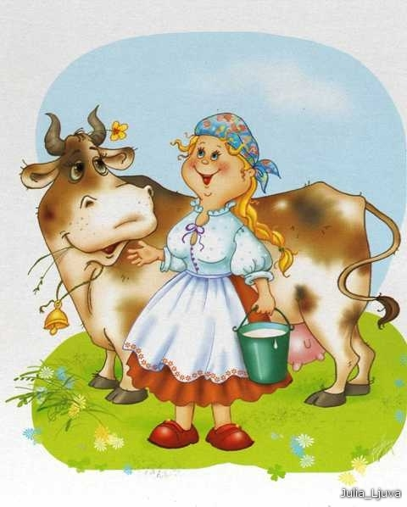
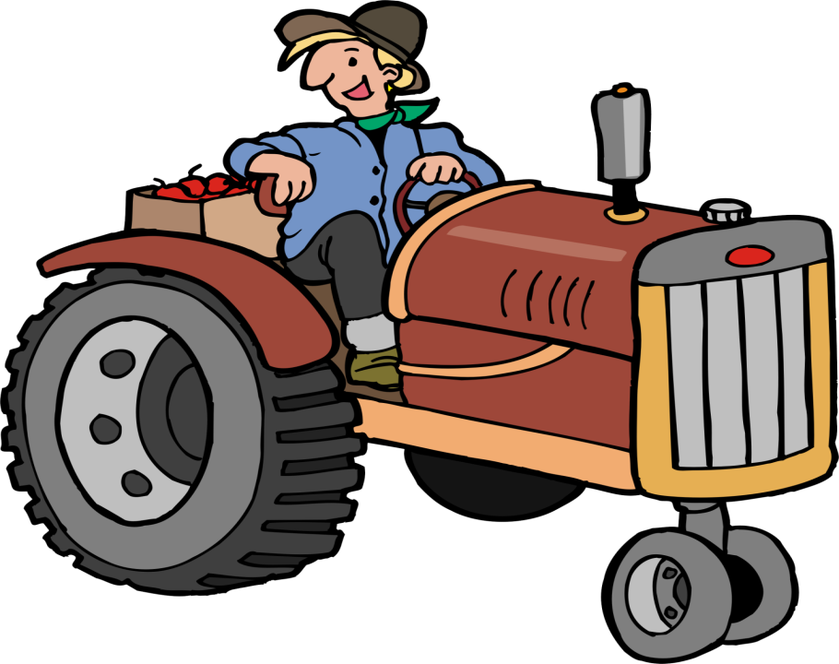
«Все профессии важны, все профессии нужны»
Формирование у детей представлений о сельскохозяйственных профессиях.
Совместный проект детей, родителей и педагогов старшей группы «Почемучки» МКДОУ №1

Slide 2
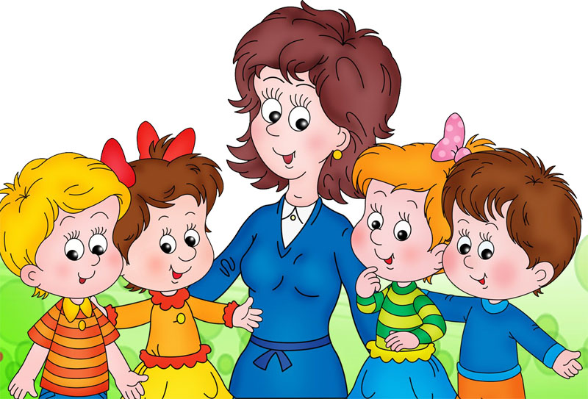
Тип проекта:
информационно - игровой
Продолжительность проекта: долгосрочный проект
(5 месяцев: ноябрь - апрель)
Участники проекта:
дети старшей логопедической группы «Г», воспитатели, логопед музыкальный руководитель, родители.
Образовательные
области: коммуникация, социализация, познание.

Slide 3
Актуальность проблемы: Дети живущие в городе не знакомы с трудом взрослых в деревне, и не знают люди каких профессий требуются на селе.
Проблема: Все дети пьют молоко, кушают творог, сметану, яйца, масло, хлеб, овощи. Кто же поставляет все эти продукты в магазин? Откуда все это берется?

Slide 4
Цель проекта: Формирование представлений о необходимости и пользе труда взрослых в сельской местности.
Задачи:
1.Познакомить детей с профессиями: комбайнера, доярки, птичницы, пастуха, тракториста, шофера, ветеринара.
2.Дать представление об особенностях труда взрослых в сельской местности.
3.Обогатить словарь за счет ввода слов связанных с сельским хозяйством (пастух пасет стадо, доярка доит коров, трактор пашет поле и т.д.)
4.Побуждать детей вступать в игровое и речевое взаимодействие со сверстниками
5.Развитие диалогической речи через сюжетно-ролевые игры ( «На ферме», «На птицеферме», «На поле», «У ветеринара» и др.) театрализованную деятельность и игровые упражнения.
6.Развивать у детей интонационную выразительность речи.
7.Познакомить с произведениями художественной литературы рассказывающей о труде взрослых на селе.
8.Воспитывать доброжелательное отношение к сельскохозяйственному труду.

Slide 5
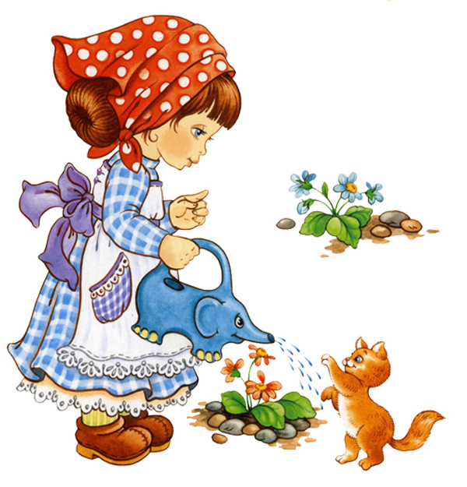
Предполагаемый результат:
Дети получат знания о профессиях необходимых на селе и пользе этих профессий. Обогатят словарный запас, сформируют умения вести диалог.

Slide 6
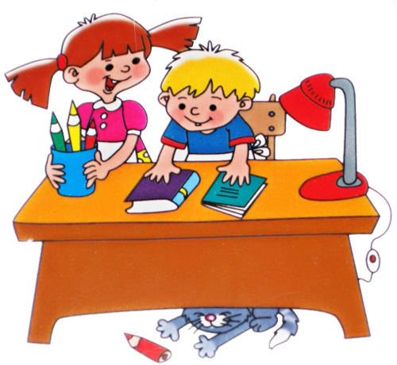
Реализация проекта по этапам:
Подготовительный :
1.Определение целей и задач проекта.
2.Подбор методической, художественной литературы, иллюстраций, фотографий по тематике проекта.
3. Разработка конспектов
мероприятий.
4. Подбор необходимых
пособий и материалов.
5. Изготовление пособий,
пошив костюмов к
сюжетно-ролевым играм,
театрализованной
деятельности.
6.Планирование работы
с детьми.

Slide 7
Основной:
1.Ввод детей в проблемную ситуацию.
2.Воспитатель с детьми планируют решение проблемы.
3.Проведение мероприятий по реализации проекта:
- Игры на развитие интонационной выразительности речи.
-сюжетно-ролевых игры
- дидактических игры на развитие словарного запаса и звуковой культуры речи.
-Пальчиковые и артикуляционные игры.
- Игровые ситуации активизирующего общения.
- Рассматривание картин, иллюстраций, фотографий с изображением труда взрослых в сельской местности.
Методы и формы работы
-Беседы о труде взрослых на селе.
-чтение художественной литературы
Театрализованная деятельность.

Slide 8
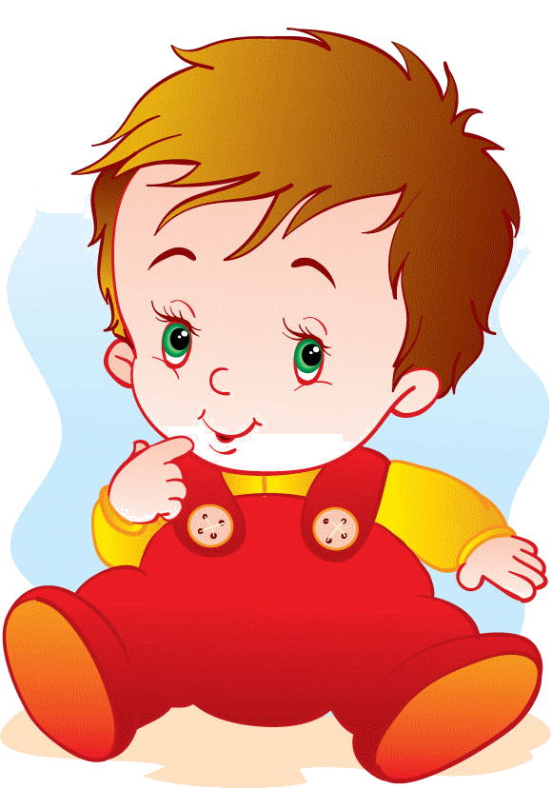
Заключительный этап:
Подготовка к театрализованной деятельности «Петушок и бобовое зернышко» (репетиции, постановка мини спектакля)
Рефлексивный этап:
Подведение итогов проекта,
анализ детской деятельности,
обобщение результатов
работы.

Slide 9
Работа с родителями.
1.Консультация «Истоки диалога»
2.Консультация «Развитие интонационной выразительности речи»
3.Изготовление атрибутов к сюжетно ролевым играм и театрализованной деятельности.
4.Участие в театрализованной деятельности «Петушок и бобовое зернышко»

